Slide 1

Lukas Teil 1

Slide 2
Lukas
Kapitel: 24 | Verse: 1151

Slide 3
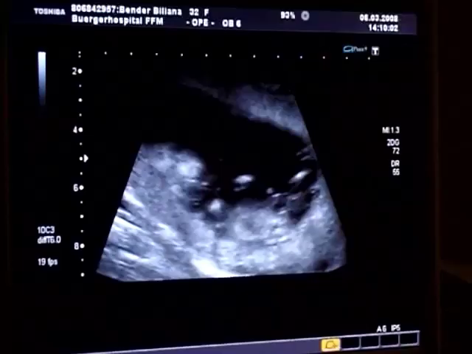
Wenn der Fötus hüpft … !

Slide 4
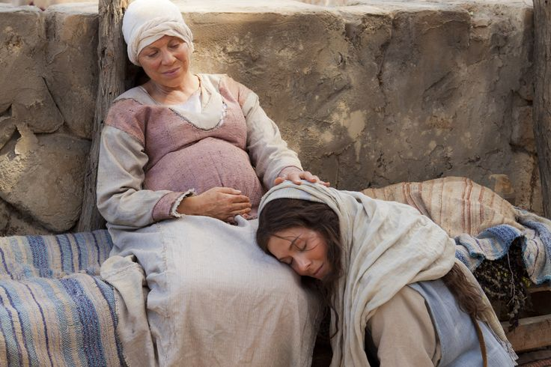
Und es begab sich, als Elisabeth den Gruss Marias hörte,
hüpfte das Kind in ihrem Leibe (Lk 1,41).

Slide 5
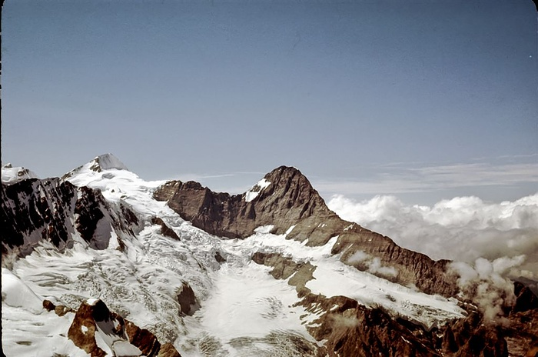
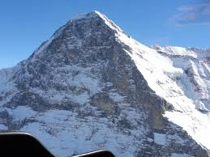

Slide 6
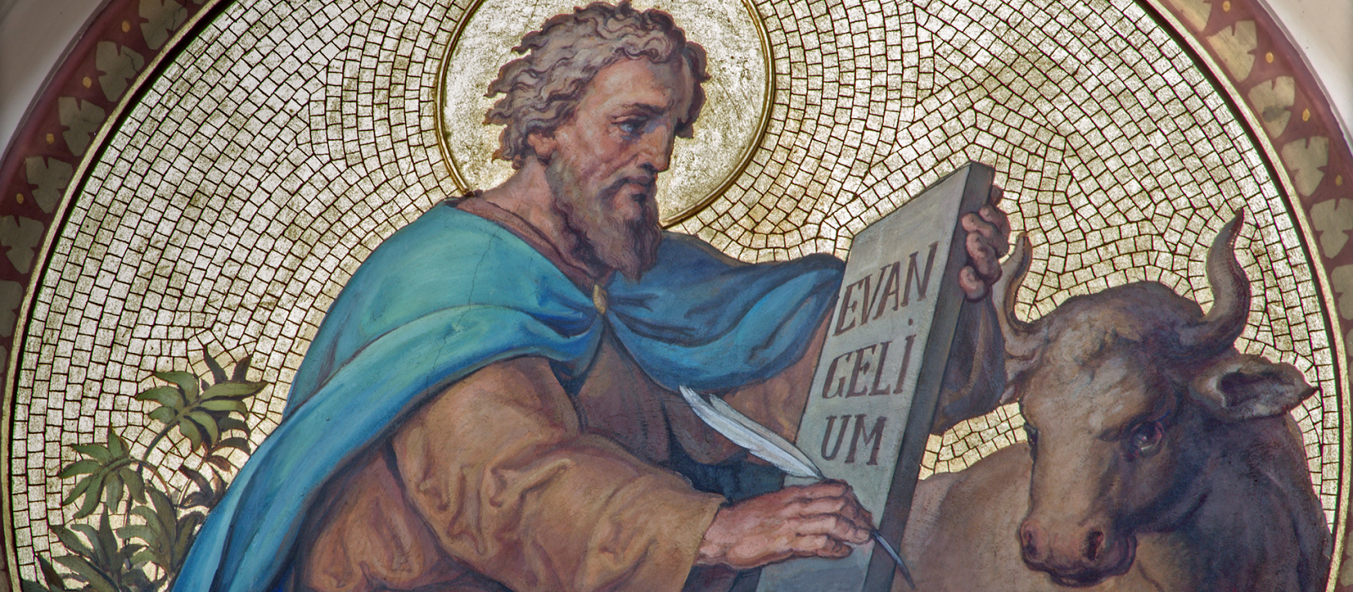
Lukas porträtiert Jesus, den Menschen

Slide 8
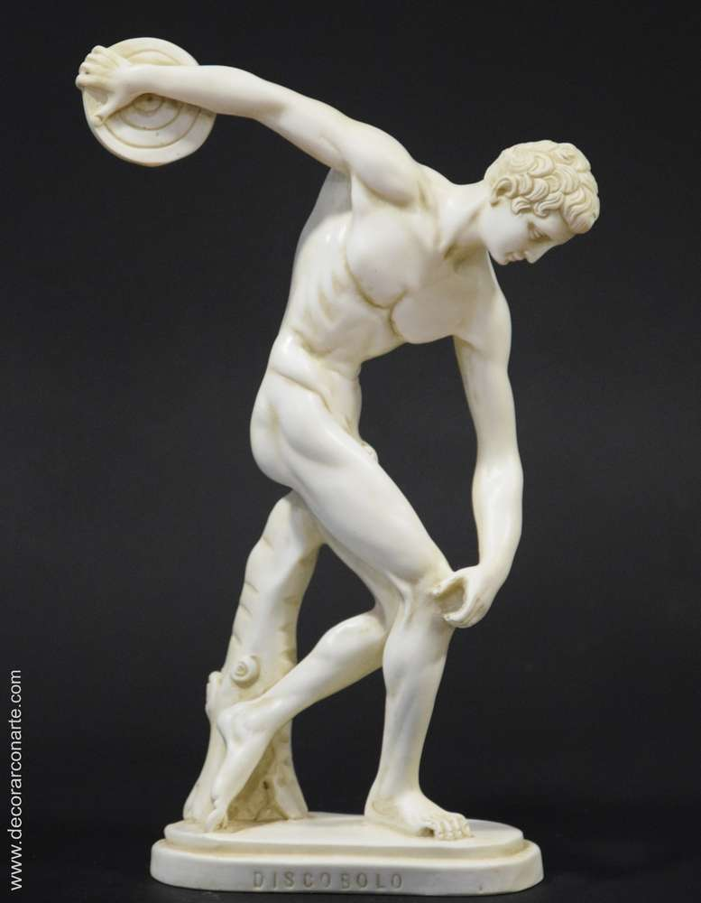

Slide 10
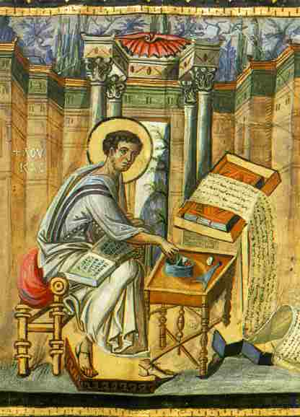

Slide 11
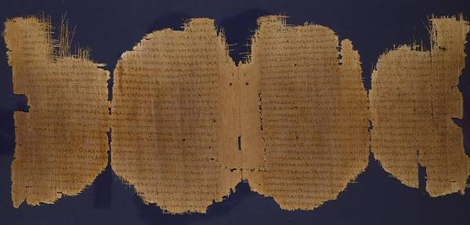
Lukasevengelium: Schriftrollenfund in Qumran

Slide 13
Schon viele haben die Aufgabe in Angriff genommen, einen Bericht über die Dinge abzufassen, die in unserer Mitte geschehen sind 2 und die wir von denen erfahren haben, die von Anfang an als Augenzeugen dabei waren und dann Diener der Botschaft ´Gottes`geworden sind. 3 Darum hielt auch ich es für richtig, nachdem ich allem bis zu den Anfängen sorgfältig nachgegangen bin, diese Ereignisse für dich, hochverehrter Theophilus, in geordneter Reihenfolge niederzuschreiben, 4 damit du erkennst, wie zuverlässig all das ist, worin du unterrichtet worden bist.
(Lukas 1,1-4NGÜ)

Slide 15
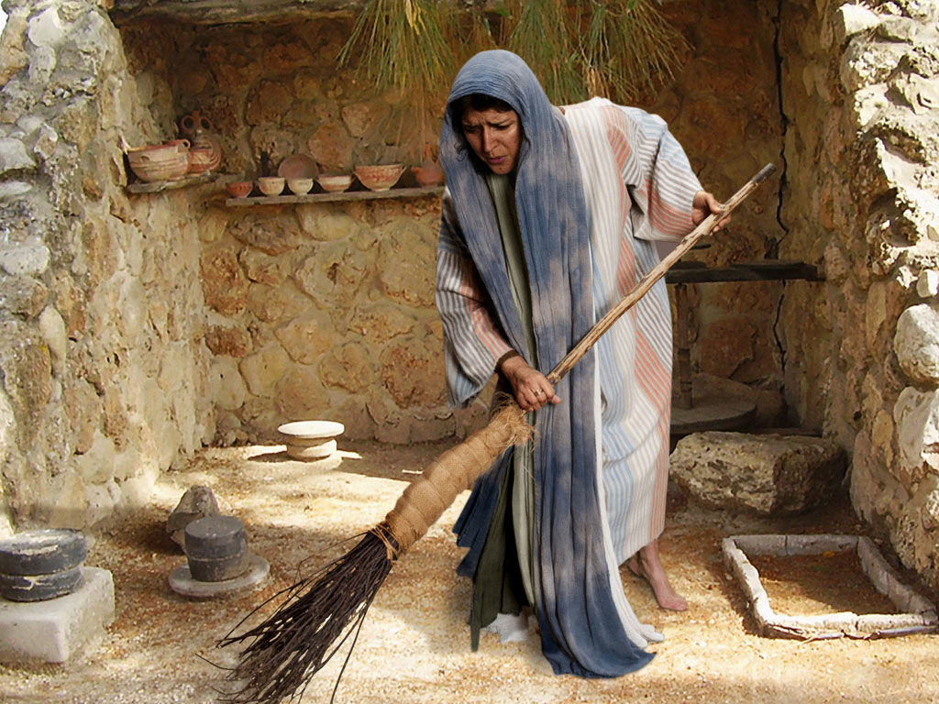
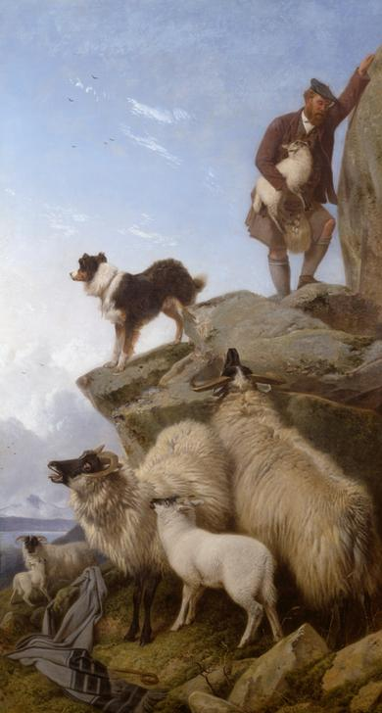
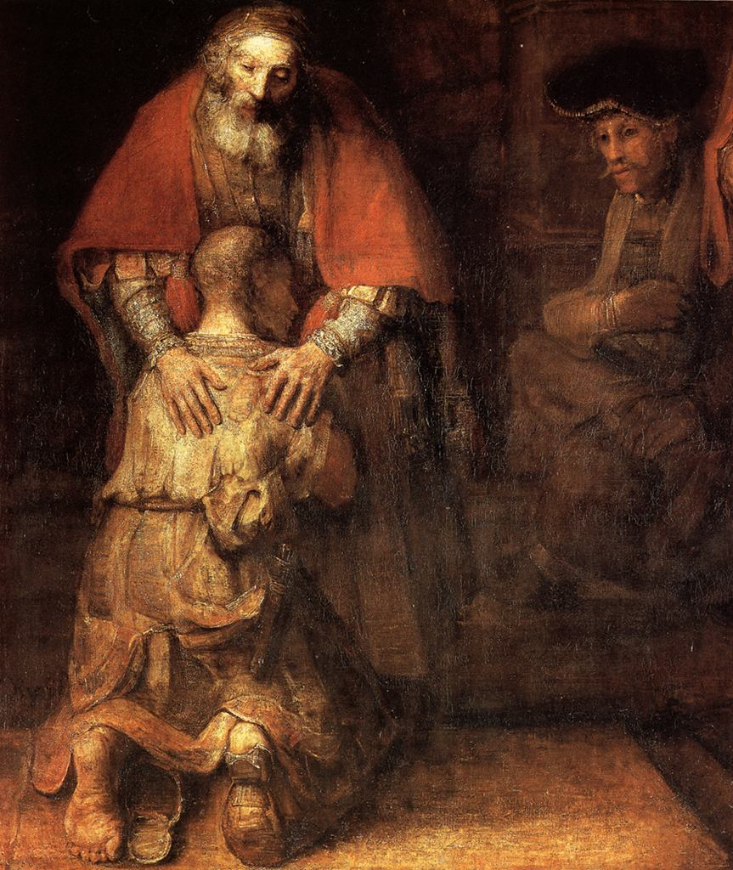

Slide 17
Schlüsselvers:
Der Menschensohn ist gekommen, um zu suchen und zu retten, was verloren ist
(Lukas 19,10NGÜ)

Slide 19

Schon viele Menschen wollten Götter sein … aber nur ein Gott wollte Mensch sein
Maharishi Mahesh Yogi
Buddha
Wladimir Lenin
Napoleon Bonaparte
Adolf Hitler
Gajus Julius Caesar
Alexander der Große
Tutanchamun
Mao Tse-tung

Slide 21
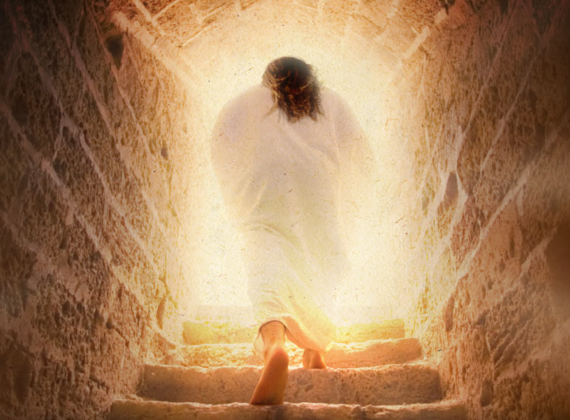

Slide 23
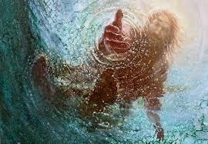

Slide 25
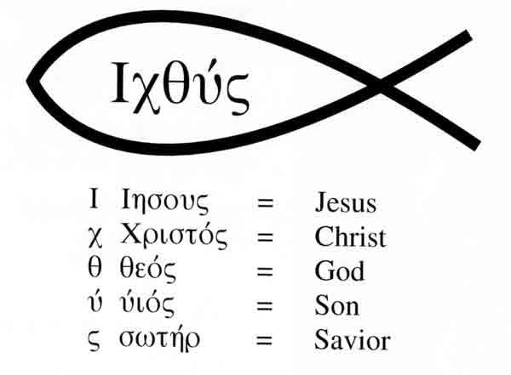

Slide 27



Slide 28
Lukas Teil 1

